Slide 1
植入性医疗器械产品设计与开发的规范要求
《医疗器械生产质量管理规范》 第六章 设计与开发

Slide 2

第六章 设计与开发（共11条）
第二十八条 企业应当建立设计控制程序并形成文件，对医疗器械的设计和开发过程实施策划和控制。（建立设计开发与控制程序）
第二十九条 在进行设计和开发策划时，应当确定设计和开发的阶段及对各阶段的评审、验证、确认和设计转换等活动，应当识别和确定各个部门设计和开发的活动和接口，明确职责和分工。（建立设计开发计划书）
理解要点：
设计开发计划书：划分设计开发过程、各阶段的评审、验证、确认和设计转换活动、设计和开发各阶段部门和人员的职责、权限和沟通；

Slide 3
第六章 设计与开发（共11条）
第三十条 设计和开发输入应当包括预期用途规定的功能、性能和安全要求、法规要求、风险管理控制措施和其他要求。对设计和开发输入应当进行评审并得到批准，保持相关记录。
理解要点：
设计输入材料：1设计任务书、2参考文献、3法规标准、4安全风险分析报告、5设计开发输入评审报告、6设计开发输入清单。
设计输入应进行评审、批准，确保输入是充分且适宜的，保持记录。
第三十一条 设计和开发输出应当满足输入要求，包括采购、生产和服务所需的相关信息、产品技术要求等。设计和开发输出应当得到批准，保持相关记录。
理解要点：
设计输出材料：1最终产品（样品）、2产品技术要求、3采购文件（含：原材料技术资料，供应商的质量体系等）、4工艺文件、5检验文件、6产品包装及标识、7产品说明书、8生物学评价结果和记录、9设计开发输出清单。

Slide 4
第六章 设计与开发（共11条）
第三十二条 企业应当在设计和开发过程中开展设计和开发到生产的转换活动，以使设计和开发的输出在成为最终产品规范前得以验证，确保设计和开发输出适用于生产。
理解要点：
形成转换活动记录：1可生产性材料的可获得性评审（原材料供应方面、质量标准与控制等），2所需生产设备、操作人员的培训，3试生产记录，4产品工艺验证记录。
第三十三条 企业应当在设计和开发的适宜阶段安排评审，保持评审结果及任何必要措施的记录。
理解要点：
根据策划的结果来定，用以评价：1设计和开发结果满足要求的能力、2识别问题提出措施。采取会议评审、传阅加评议的方式进行，保持记录。

Slide 5
第六章 设计与开发（共11条）
第三十四条 企业应当对设计和开发进行验证，以确保设计和开发输出满足输入的要求，并保持验证结果和任何必要措施的记录。
理解要点：
1.验证：通过提供客观证据对规定要求已得到满足的认定。
2.验证的目的：确保设计和开发的输出满足设计输入要求。
3.文件发布前的评审（如对输出的规范、图纸、计划和报告进行评审）
保持验证结果及任何后续措施的记录。

Slide 6
第六章 设计与开发（共11条）
第三十五条 企业应当对设计和开发进行确认，以确保产品满足规定的使用要求或者预期用途的要求，并保持确认结果和任何必要措施的记录。
理解要点：
1.确认：通过提供客观证据对特定的预期用途或应用要求已得到满足的认定。
2.确认的方法：
a)在产品实际使用状态下使用
b)采取技术手段模拟使用情况
3.保持确认结果及后续措施的记录。
4.产品注册检验（动物试验、生物学评价）、产品临床试验。

Slide 7
第六章 设计与开发（共11条）
第三十六条 确认可采用临床评价或者性能评价。进行临床试验时应当符合医疗器械临床试验法规的要求。
理解要点：
1.确认的方法：可采用临床评价或者性能评价的方法；
2.临床评价的方法：
a)与所设计和开发的医疗器械相关的科学文献的分析；
b)能证明类似设计和/或材料在临床上是安全的历史证据；
c)临床调查（或试验）。
3.进行临床实验时应符合相关的法规：如《医疗器械临床试验质量管理规范》等。

Slide 8
第六章 设计与开发（共11条）
第三十七条 企业应当对设计和开发的更改进行识别并保持记录。必要时，应当对设计和开发更改进行评审、验证和确认，并在实施前得到批准。
当选用的材料、零件或者产品功能的改变可能影响到医疗器械产品安全性、有效性时，应当评价因改动可能带来的风险，必要时采取措施将风险降低到可接受水平，同时应当符合相关法规的要求。
理解要点：
1. 设计更改包括选用的材料、零件或产品结构、功能的改变，工艺的改变等；
2.必要时，应评审。验证、确认、实施前应批准；
3.应评审更改对产品组成部分的影响和已交付产品的影响应当评价因改动可能带来的风险；
4.保持更改的结果及必要措施的记录；重大更改应考虑是否超出“产品注册”的规定范围；

Slide 9
第六章 设计与开发（共11条）
第三十八条 企业应当在包括设计和开发在内的产品实现全过程中，制定风险管理的要求并形成文件，保持相关记录。（建立风险管理控制程序）
理解要点：
1.风险管理过程应包括产品实现的全过程；
2.保留一套风险管理文档，文档一般包括：风险管理计划（可包括风险可接受准则）、安全特征判定清单、风险分析、风险评价、风险控制、风险管理控制措施验证、剩余风险评价等文档、风险管理报告等。

Slide 10
图2：设计开发流程
立项
产品注册资料
设计策划
设计更改
设计输入
设计确认
设计输出
设计验证
设计评审

Slide 11
植入性医疗器械产品设计与开发的规范要求
《医疗器械生产质量管理规范附录植入性医疗器械 》
第二部分 特殊要求

Slide 12
第二部分 设计开发（共3条）
2.4.1 有源植入性医疗器械的设计与制造应当将与能源使用有关的风险，特别是与绝缘、漏电及过热有关的风险，降至最低。（不适用）
2.4.2 含有同种异体材料、动物源性材料或生物活性物质等具有生物安全风险类的植入性医疗器械，在研制开发过程中应当对相关材料及生物活性物质的生物安全性进行验证并形成文件。（不适用）
2.4.3 研制加工工艺应当对各种助剂的使用及对杂质（如残留单体、小分子残留物等）的控制情况进行验证并形成文件。

Slide 13
植入性医疗器械产品设计与开发的规范要求
《医疗器械生产质量管理规范附录植入性医疗器械现场指导原则 》
第五部分 设计开发

Slide 14
说明：设计开发涉及项目共18条。
一般项目16条（其中特殊要求3条），关键项目2条。
5.1.1 | 应当建立设计控制程序并形成文件，对医疗器械的设计和开发过程实施策划和控制。 查看设计控制程序文件，应当清晰、可操作，能控制设计开发过程，至少包括以下内容： 1.设计和开发的各个阶段的划分； 2.适合于每个设计和开发阶段的评审、验证、确认和设计转换活动; 3.设计和开发各阶段人员和部门的职责、权限和沟通； 4.风险管理要求。

Slide 15
5.2.1 | 在进行设计和开发策划时，应当确定设计和开发的阶段及对各阶段的评审、验证、确认和设计转换等活动，应当识别和确定各个部门设计和开发的活动和接口，明确职责和分工。 查看设计和开发策划资料，应当根据产品的特点，对设计开发活动进行策划，并将策划结果形成文件。 至少包括以下内容： 1.设计和开发项目的目标和意义的描述，技术指标分析； 2.确定设计和开发各阶段，以及适合于每个设计和开发阶段的评审、验证、确认和设计转换活动； 3．应当识别和确定各个部门设计和开发的活动和接口，明确各阶段的人员或组织的职责、评审人员的组成，以及各阶段预期的输出结果； 4.主要任务和阶段性任务的策划安排与整个项目的一致； 5.确定产品技术要求的制定、验证、确认和生产活动所需的测量装置； 6.风险管理活动。应当按照策划实施设计和开发。当偏离计划而需要修改计划时，应当对计划重新评审和批准。

Slide 16
5.3.1 | 设计和开发输入应当包括预期用途规定的功能、性能和安全要求、法规要求、风险管理控制措施和其他要求。
5.3.2 | 应当对设计和开发输入进行评审并得到批准，保持相关记录。

Slide 17
*5.4.1 | 设计和开发输出应当满足输入要求，包括采购、生产和服务所需的相关信息、产品技术要求等。 查看设计和开发输出资料，至少符合以下要求： 1.采购信息，如原材料、包装材料、组件和部件技术要求； 2.生产和服务所需的信息，如产品图纸（包括零部件图纸）、工艺配方、作业指导书、环境要求等； 3.产品技术要求； 4.产品检验规程或指导书； 5.规定产品的安全和正常使用所必须的产品特性，如产品使用说明书、包装和标签要求等。产品使用说明书是否与注册申报和批准的一致； 6.标识和可追溯性要求； 7.提交给注册审批部门的文件，如研究资料、产品技术要求、注册检验报告、临床评价资料（如有）、医疗器械安全有效基本要求清单等； 8.样机或样品； 9.生物学评价结果和记录，包括材料的主要性能要求。

Slide 18
5.4.2 | 设计和开发输出应当得到批准，保持相关记录。
5.5.1 | 应当在设计和开发过程中开展设计和开发到生产的转换活动，以使设计和开发的输出在成为最终产品规范前得以验证，确保设计和开发输出适用于生产。 查看相关文件，至少符合以下要求： 1.应当在设计和开发过程中开展设计转换活动以解决可生产性、部件及材料的可获得性、所需的生产设备、操作人员的培训等； 2.设计转换活动应当将产品的每一技术要求正确转化成与产品实现相关的具体过程或程序； 3.设计转换活动的记录应当表明设计和开发输出在成为最终产品规范前得到验证，并保留验证记录，以确保设计和开发的输出适于生产； 4. 应当对特殊过程的转换进行确认，确保其结果适用于生产，并保留确认记录。
关键工序：加工难度大，质量不稳定的工序。
特殊过程：指通过检验和试验难以准确评定其质量的过程。比如：灭菌、清洗、冻干、注塑、焊接、铸造、热处理等。

Slide 19
5.6.1 | 应当在设计和开发的适宜阶段安排评审，保持评审结果及任何必要措施的记录。 查看相关文件和记录，至少符合以下要求： 1.应当按设计开发策划的结果，在适宜的阶段进行设计和开发评审； 2.应当保持设计和开发评审记录，包括评审结果和评审所采取必要措施的记录。
5.7.1 | 应当对设计和开发进行验证，以确保设计和开发输出满足输入的要求，并保持验证结果和任何必要措施的记录。 查看相关文件和记录，至少符合以下要求： 1.应当结合策划的结果，在适宜的阶段进行设计和开发验证，确保设计开发输出满足输入的要求； 2.应当保持设计和开发验证记录、验证结果和任何必要措施的记录； 3.若设计和开发验证采用的是可供选择的计算方法或经证实的设计进行比较的方法，应当评审所用的方法的适宜性，确认方法是否科学和有效。

Slide 20
5.8.1 | 应当对设计和开发进行确认，以确保产品满足规定的使用要求或者预期用途的要求，并保持确认结果和任何必要措施的记录。 查看相关文件和记录，至少符合以下要求： 1.应当在适宜阶段进行设计和开发确认，确保产品满足规定的使用要求或预期用途的要求； 2.设计和开发确认活动应当在产品交付和实施之前进行； 3.应当保持设计和开发确认记录，包括临床评价或临床试验的记录，保持确认结果和任何必要措施的记录。
5.9.1 | 确认可采用临床评价或者性能评价。进行临床试验时应当符合医疗器械临床试验法规的要求。 查看临床评价报告及其支持材料。若开展临床试验的，其临床试验应当符合法规要求并提供相应的证明材料。对于需要进行临床评价或性能评价的医疗器械，应当能够提供评价报告和（或）材料。

Slide 21
5.10.1 | 应当对设计和开发的更改进行识别并保持记录。
5.10.2 | 必要时，应当对设计和开发更改进行评审、验证和确认，并在实施前得到批准。 查看设计和开发更改的评审记录，至少符合以下要求： 1.应当包括更改对产品组成部分和已交付产品的影响； 2.设计和开发更改的实施应符合医疗器械产品注册的有关规定； 3.设计更改的内容和结果涉及到改变医疗器械产品注册证（备案凭证）所载明的内容时，企业应当进行风险分析，并按照相关法规的规定，申请变更注册（备案），以满足法规的要求。

Slide 22
*5.10.3 | 当选用的材料、零件或者产品功能的改变可能影响到医疗器械产品安全性、有效性时，应当评价因改动可能带来的风险，必要时采取措施将风险降低到可接受水平，同时应当符合相关法规的要求。
5.11.1 | 应当在包括设计和开发在内的产品实现全过程中，制定风险管理的要求并形成文件，保持相关记录。 查看风险管理文件和记录，至少符合以下要求： 1.风险管理应当覆盖企业开发的产品实现的全过程； 2.应当建立对医疗器械进行风险管理的文件，保持相关记录，以确定实施的证据；3.应当将医疗器械产品的风险控制在可接受水平。

Slide 23
5.12.1 | 有源植入性医疗器械的设计与制造应当将与能源使用有关的风险，特别是与绝缘、漏电及过热有关的风险，降至最低。
5.13.1 | 含有同种异体材料、动物源性材料或生物活性物质等具有生物安全风险类的植入性医疗器械，在研制开发过程中应当对相关材料及生物活性物质的生物安全性进行验证并形成文件。
5.14.1 | 研制加工工艺应当对各种助剂的使用及对杂质（如残留单体、小分子残留物等）的控制情况进行验证并形成文件。

Slide 24
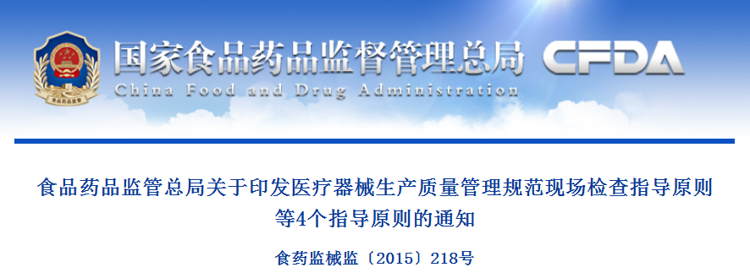
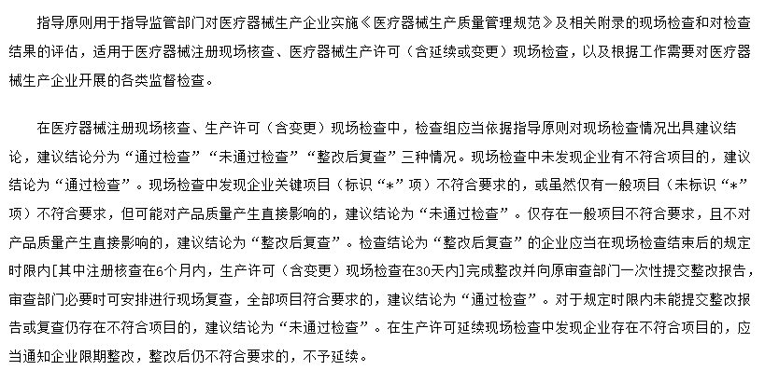

Slide 25
同步构建基本的质量管理体系文件。
设计输入
设计输出
1、汇编参考文献
2、汇编法规、标准
3、建立设计任务书（表）
主要内容：明确项目名称，起止时间，规格型号，依据的标准，产品功能描述，技术参数及性能指标，项目负责人
4、建立安全风险分析报告
主要内容：明确编制依据，目的和适用范围，产品描述（产品技术原理、主要原材料来源、主要工艺步骤），产品生产过程工艺步骤、描述和洁净级别、产品的特征判定（判定表）
5、建立设计开发输入评审报告
主要内容：项目名称、起止日期、评审内容、存在问题及改进建议、评审结论、评审人员会签
6、建立设计输入清单（表）
1、产品技术要求
描述性能指标和检测方法。
2、采购文件
主要内容：建立采购物资分类明细、主要原材料的研究资料（概述、质量标准、研究方法、厂家选择、研究结果、研究结论）
3、工艺文件
主要内容：建立生产工艺规程，批生产记录文件
4、检验文件
主要内容：建立原材料、半成品和成品检验文件（SOP\STP\SRP）
5、产品包装及标识
主要内容：建立包装标识的质量标准和检验规程
6、使用说明书
参考：《医疗器械说明书和标签管理规定》（国家食品药品监督管理总局令第6号）。
7、建立设计输出清单（表）
立项
设计策划
1、建立项目开发建议书
主要内容：项目概况，项目开发必要性，国家政策
2、建立项目可行性报告
主要内容：项目设计思路，技术可行性分析，人员可行性分析，硬件可行性分析，经费预算（研发小试、工艺验证原材料）
1、建立设计开发计划书（表）
主要内容：确定项目名称，规格型号，计划起止时间，目标成本（按注册单元），设计开发人员组成，设计开发阶段及主要内容，明确责任部门，主要参与人员，时间安排

Slide 26
设计评审
设计验证
设计确认
设计更改
1、设计开发输出评审报告
主要内容：项目名称、起止日期、评审内容、存在问题及改进建议、评审结论、评审人员会签
1、生产工艺验证
主要内容：建立验证方案（验证方案的制定及审批、验证背景资料、验证目的、范围、验证工作组组成与职责、验证内容、验证结果的评定与结论、附件）和验证报告。
2、生物学评价
参考：GB/T 16886.1-2011/ISO 10993-1：2009《医疗器械生物学评价 第一部分：评价与试验》
1、注册检验
2、临床试验
1、设计更改申请单（表）
主要内容：项目名称、申请部门、申请人、申请原因、申请更改内容、可行性分析、受理部门意见、审批

Slide 27
THANKS

